Slide 1
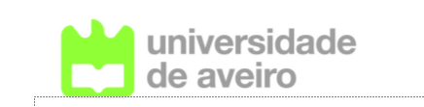
Champions during Crises Scenarios: High Growth and
Persistent High Growth Firms
Mariasole Bannò & Celeste Amorim Varum
University of Brescia & University of Aveiro/ GOVCOPP
Publicado em: Research in Applied Economics ISSN 1948-5433 2021, Vol. 13, No. 2

Slide 2
Contexto e objetivo
Expandir conhecimento sobre o papel das empresas de elevado crescimento (HGFs), em particular explorando a persistência do elevado crescimento das empresas (PHGFs) em períodos de crise.
Durante os períodos de recessão e recuperação, como o pós-pandemia, os decisores políticos procuram fontes para manter a competitividade e acelerar o crescimento.
As empresas com um persistente elevado crescimento, sendo impulsionadoras de crescimento e criação de emprego, poderão desempenhar um papel muito relevante em tais circunstâncias.
Neste estudo, exploramos os determinantes e as características das HGFs , assim como das empresas que mostram elevado crescimento de forma persistente (PHGF), num cenário de crise, considerando o caso Português.

Slide 3
Fundamentação
Argumenta-se que nas economias de hoje, a maioria das empresas não cresce, enquanto uma pequena parte delas, registando alto crescimento, é responsável por grande parte da criação de empregos e rendimento (Henrekson e Johansson,2010; Brown e Mawson, 2013; OCDE, 2010).
As empresas de elevado crescimento foram reconhecidas como uma importante fonte de competitividade económica capaz de aliviar o desemprego e promover o crescimento económico (Satterthwaite e Hamilton, 2017;Comissão Europeia, 2010).
Este interesse da política pública sobre empresas de alto crescimento (HGFs), baseia-se num número de estudos seminais emergentes no final dos anos 1970 e início dos anos 1980 (ver, por exemplo, Birch, 1979;Birley, 1987).
Desde então, muitos outros defenderam que o pequeno número de HGFs deveria ser facilmente identificáveis na comunidade e apoiados individualmente (Ostgaard e Birley, 1996). Mais recentemente, um número crescente de pesquisas questiona essa posição e conclui que há fracas evidências que justifiquem e apoiem medidas de políticas públicas específicas (Anyadike-Danes et al. 2015).
Neste estudo, não argumentamos a favor ou contra a política de escolha de vencedores; em vez disso, contribuímos para desenvolver a compreensão do elevado crescimento em cenários de crise.

Slide 4
Fundamentação
Nas últimas décadas, as HGFs e seus determinantes têm sido alvo de muita atenção (ver por exemplo. Henrekson e Johansson, 2010; Coad e Nightingale, 2014; Audretsch et al., 2014; Coad et al., 2014; Anyadike-Danes et al., 2015).
No entanto, apesar das inúmeras contribuições, ainda sabemos muito pouco sobre os padrões de alto crescimento (Anyadike-Danes et al. 2015; Coad et al. 2014). Em particular, a incapacidade demonstrada de HGFs para sustentar o alto crescimento, sugere que a pesquisa deve concentrar-se mais no crescimento sustentado (Dillen et al., 2014;Hölzl 2014; Daunfeldt e Halvarsson 2015; Bianchini et al. 2016) – ou seja, na persistência do crescimento.
A maioria dos estudos sobre persistência de elevado crescimento concluem que o elevado crescimento não é apenas esparso, como também raramente sustentado por mais de alguns anos (Daunfeldt e Halvarrson, 2015).Os resultados tendem a indicar que as HGFs são ‘on hit wonders’, com fases de crescimento isoladas e improvável que volte a ocorrer nos momentos seguintes (Dillen et al., 2014; Hölzl, 2014).
1 em cada 4 HGFs emerge mas apenas para morrer como uma estrela cadente. Enquanto a maioria sobrevive, elas mantêm taxas de crescimento mais baixas.

Slide 5
Questões
Partindo da RL (no estudo apresentamos uma tabela resumo de estudos que abordam elevado crescimento e elevado crescimento persistente), este artigo fornece evidências ao abordar dois grupos de questões:
As HGFs são as superestrelas mais dignas de apoio público também em cenários de crise? Ou elas agem mais como estrelas cadentes?
  Ou seja, existe persistência de alto crescimento?
2. Quais são as características distintivas de PHGFs? Como podemos identificar estas empresas, se as quisermos ter como alvo de uma intervenção política cirúrgica em período crítico, como pós Covid-19?
Ou seja, as empresas de alto e persistente alto crescimento diferem entre si e de outro tipo de empresas?
Que fatores explicam o elevado crescimento? E o persistente elevado crescimento?

Slide 6
Dados e Metodologia
Portugal: interesse do ponto de vista prático e dada a ausência de estudos na matéria para o contexto PT.
190.247 empresas, de 2006 a 2014, dados do Inquérito Empresarial Simplificado, base de dados BPLim of Bank of Portugal.
A amostra é formada pelas empresas que subsistiram. As empresas que entraram depois de 2006 ou saíram antes de 2014 foram eliminadas, levando a um número fixo de empresas ao longo da janela de tempo da amostra.
Manufatura e serviços, classificadas com CAE a 4 dígitos.

Slide 7
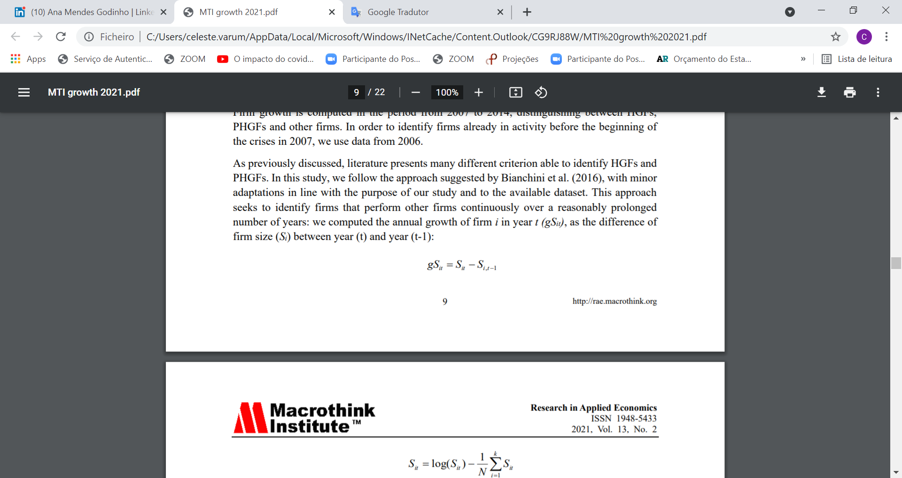
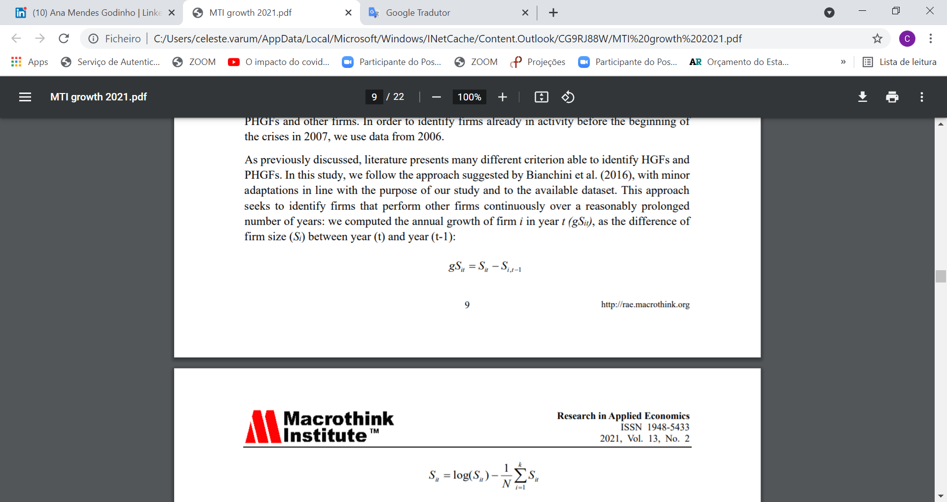
Dados e Metodologia
Seguimos a abordagem sugerida por Bianchini et al. (2016), esta abordagem procura identificar empresas que se distinguem de outras empresas continuamente durante um período de tempo razoavelmente prolongado.
Calculamos o crescimento anual da empresa i no ano t (gSit), como a diferença de tamanho da empresa (Si) entre o ano (t) e o ano (t-1):
Sendo o tamanho da empresa (Sit) medido como número de pessoal ou vendas, ajustado pela média das N empresas do mesmo setor. Normalizamos as taxas de crescimento anual das empresas em relação à média setorial e, em seguida, calculamos o crescimento anual para cada ano do período de 2007 a 2014.

Slide 8
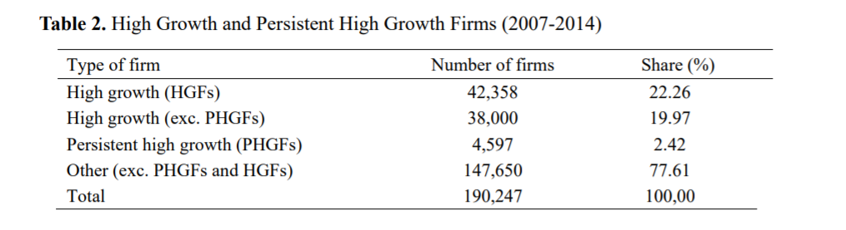
HGFs e PHGFs
Definimos como HGFs aquelas empresas cuja taxa média de crescimento durante o intervalo caí nos 20% superiores da distribuição das taxas médias de crescimento, em termos de número de funcionários ou vendas.
As PHGFs são definidas como aquelas empresas cuja taxa de crescimento anual cai por pelo menos durante cinco anos nos 20% superiores, em número de trabalhadores ou crescimento das vendas.
about 5% of PHGFs are those companies not classified as HGFs.
Out of the 42,358 HGFs, about 10% (4,358) of them are also persistent high growth.

Slide 9
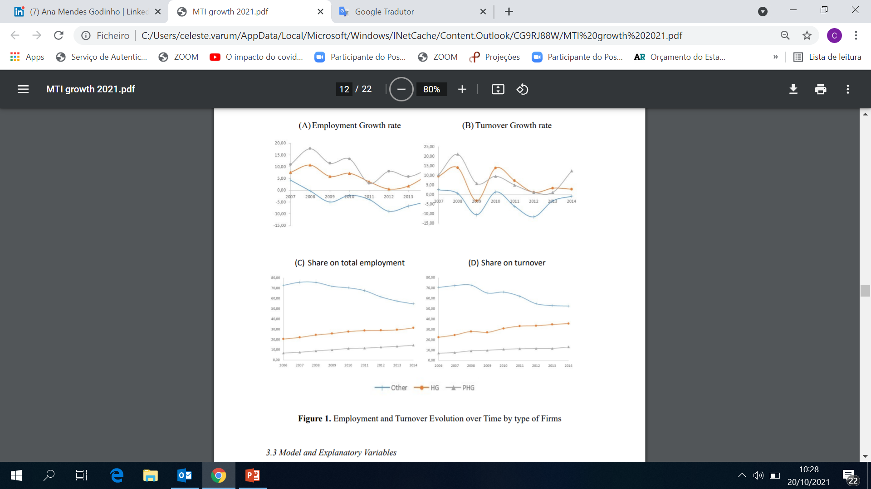
HGFs e PHGFs
Mesmo que a grande maioria das empresas não seja classificada como alto crescimento persistente, este conjunto de empresas foram muito importantes do ponto de vista macroeconômico.
Conforme mostrado na Figura 1, alto crescimento, mas principalmente as firmas de alto crescimento persistente foram responsáveis pela maioria do crescimento do volume de negócios (Painel A) e do emprego (Painel B) no período analisado.
As vendas das PHGFs aumentaram mais de 87,10%, enquanto a das HGFs aumentaram 59,12%. O restante grupo de ‘outras empresas’ registou uma redução do volume de negócios de -25,48%.
No que diz respeito ao emprego, As PHGFs registraram aumento de 111,62% e os HGFs de 53,05%. O emprego total do grupo de "outras empresas" diminuiu -24,71%.

Slide 10
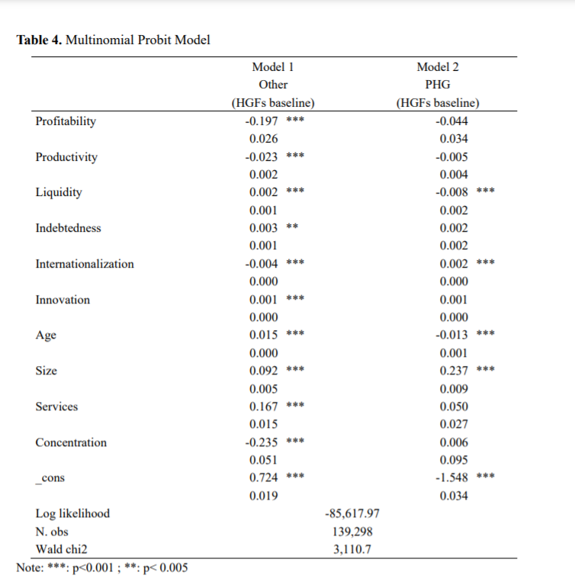
HGFs e PHGFs
Entre HGFs e outras
HGFs são mais lucrativas e são mais produtivas
HGFs tendem a ter menor liquidez mas também menor endividamento
HGFs tendem a estar mais internacionalizadas
HGFs mais novas e mais pequenas
HGFs Mais na indústria do que nos serviços
HGFs Em setores mais concentrados
Entre HGFs e PHGFs
PHGFs menor liquidez
PHGFs Maior internacionalização
PHGFs Mais novas mas maiores
Ser mais jovem e altamente internacionalizado aumenta as chances de ser HGF e PHGF.
O tamanho funciona de maneira oposta para HGF e PHGF. Embora as empresas menores tenham
maior crescimento em relação às demais, PHGF tendem a ser maiores

Slide 11
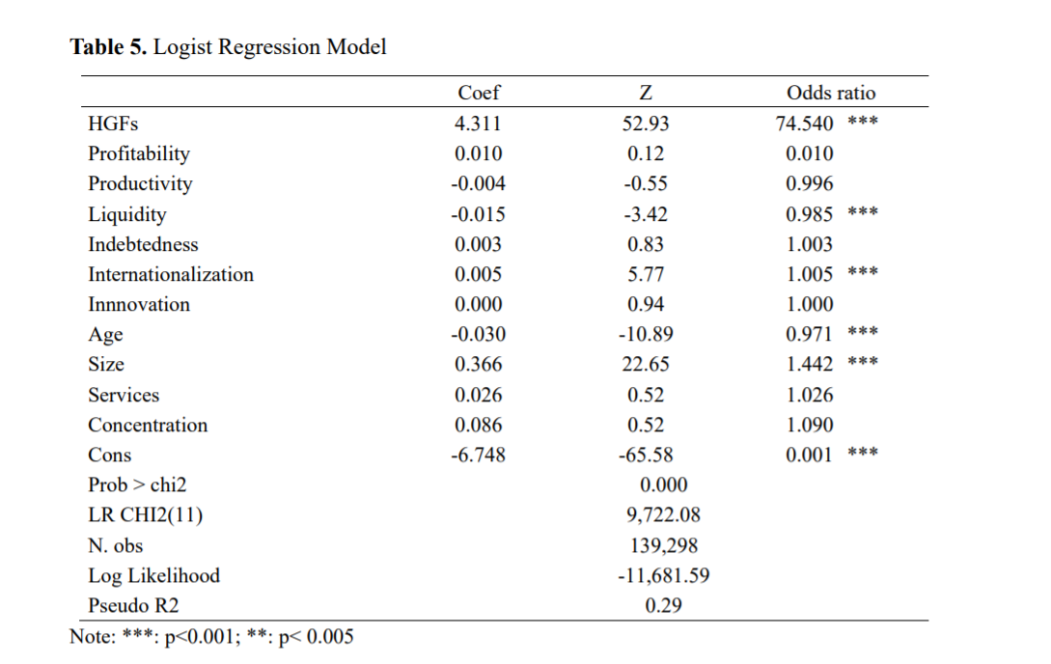
Probabilidade de ser PHGFs
PHGFs
as empresas de alto crescimento são mais propensas a ser PHGF;
internacionalização e tamanho aumentam a probabilidade de ser PHGF;
Liquidez e Idade reduzem probabilidade de ser PHGF;
As variáveis Rentabilidade, Produtividade, Endividamento, Inovação, Serviços e Concentração não são significativas.

Slide 12
Conclusões
As HGFs são caracterizadas por maior produtividade e alavancagem, e as PHGFs diferem sistematicamente
das HGFs apenas no que diz respeito ao grau de envolvimento internacional.
O elevado crescimento parece ser um fenómeno momentâneo - probabilidade de uma HGF manter altas taxas de crescimento é muito baixa.
Ser mais jovem e altamente internacionalizado aumenta as chances de ser HGF e PHGF
As políticas devem ser direcionadas para as empresas que têm, em princípio, o potencial de serem vencedoras - fica ainda aqui a dúvida, se por meio de intervenção política, empresas auxiliadas podem realizar o seu grande potencial (ou seja, escolher e construir o vencedor).

Slide 13
Questões & Conclusões
As HGFs são superestrelas, mais dignas de apoio público também em cenários de crise? Ou elas agem mais como estrelas cadentes?
  Ou seja, existe persistência de alto crescimento? Fenómeno escasso e ‘one hit wonders’.
2. Quais são as características distintivas de PHGFs? Como podemos identificar estas empresas, se as quisermos ter como alvo de uma intervenção política cirúrgica em período crítico, como pós Covid-19?
Ou seja, as empresas de alto e persistente alto crescimento diferem entre si e de outro tipo de empresas?
Que fatores explicam o elevado crescimento? E o persistente elevado crescimento?
As HGFs são caracterizadas por maior produtividade e alavancagem, e as PHGFs diferem sistematicamente
das HGFs apenas no que diz respeito ao grau de envolvimento internacional.
Ser mais jovem e altamente internacionalizado aumenta as chances de ser HGF e PHGF, o que justifica a oportunidade de politicas dirigidas ao fomento do empreendedorismo e de internacionalização.
As políticas devem ser direcionadas para as empresas que têm, em princípio, o potencial de serem vencedoras - fica ainda aqui a dúvida, se por meio de intervenção política, empresas auxiliadas podem realizar o seu grande potencial (ou seja, escolher e construir o vencedor).

Slide 14
Champions during Crises Scenarios: High Growth and
Persistent High Growth Firms
Mariasole Bannò & Celeste Amorim Varum
University of Brescia & University of Aveiro/ GOVCOPP
Publicado em: Research in Applied Economics ISSN 1948-5433 2021, Vol. 13, No. 2

